Slide 1

PENGENALAN DASAR PYTHON Muhammad Alfasha Pratama Mulia 4ia14 Pengantar Algoritma Deet Learning

Slide 2
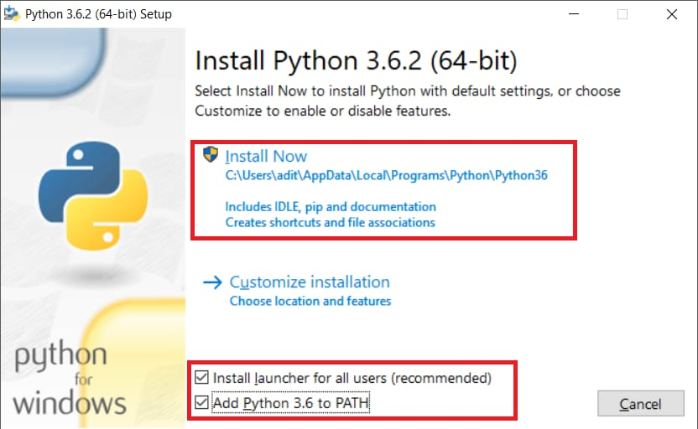
Cara Menginstall Python
Caranya, download Python sesuai versi yang kita mau.
Setelah berhasil men-download file python, jalankan instalasi.
Sebelum menjalankan instalasi, pastikan anda menceklis bagian Add Python 3.6 to PATH
Klik Install Now

Slide 3
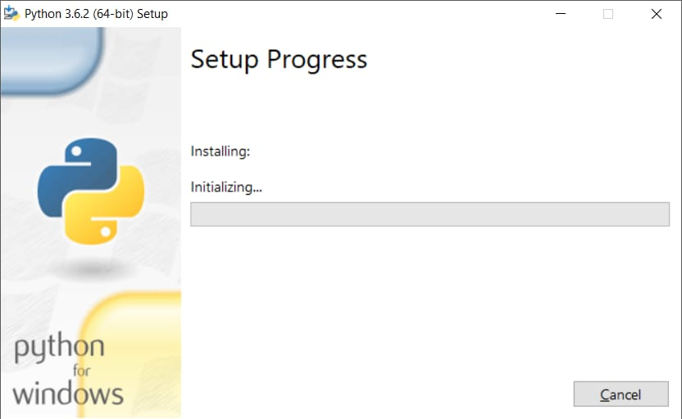
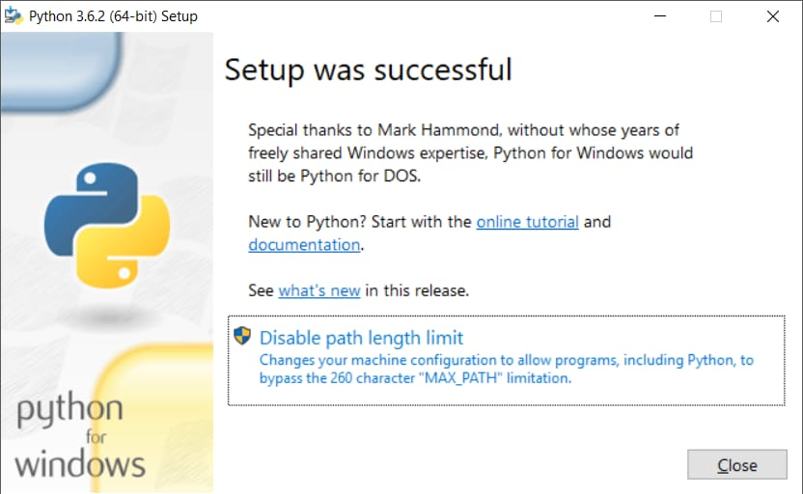
Setelah instalasi selesai, anda akan diarahkan untuk melakukan Disable path length limit. Apakah itu? Path length limit adalah batas dari variable MAX_PATH yang ada pada sistem operasi windows yang hanya dapat menampung 260 karakter. Saya merekomendasikan untuk mengaktifkan fitur tersebut untuk mem-bypass limitasi jumlah karakter dari variable MAX_PATH.
Setelah selesai klik Close. Setelah itu kita uji coba python menggunakan CMD (Command Prompt).
5
6

Slide 4
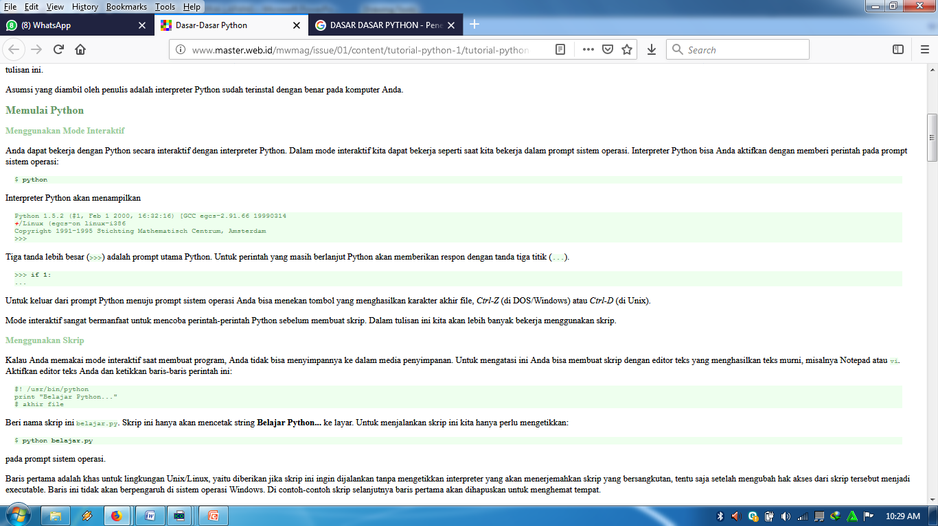
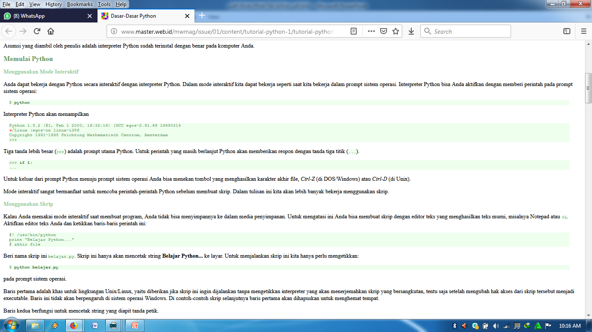

MEMULAI PYTHON
1. Menggunakan Mode Interaktif
Dalam mode interaktif kita dapat bekerja seperti saat kita bekerja dalam prompt sistem operasi. Interpreter Python bisa Anda aktifkan dengan memberi perintah pada prompt sistem operasi:
Interpreter Python akan menampilkan
Tiga tanda lebih besar (>>>) adalah prompt utama Python. Untuk perintah yang masih berlanjut Python akan memberikan respon dengan tanda tiga titik (...).
Untuk keluar dari prompt Python menuju prompt sistem operasi Anda bisa menekan tombol yang menghasilkan karakter akhir file, Ctrl-Z (di DOS/Windows) atau Ctrl-D (di Unix).
Mode interaktif sangat bermanfaat untuk mencoba perintah-perintah Python sebelum membuat skrip. Dalam tulisan ini kita akan lebih banyak bekerja menggunakan skrip.

Slide 5
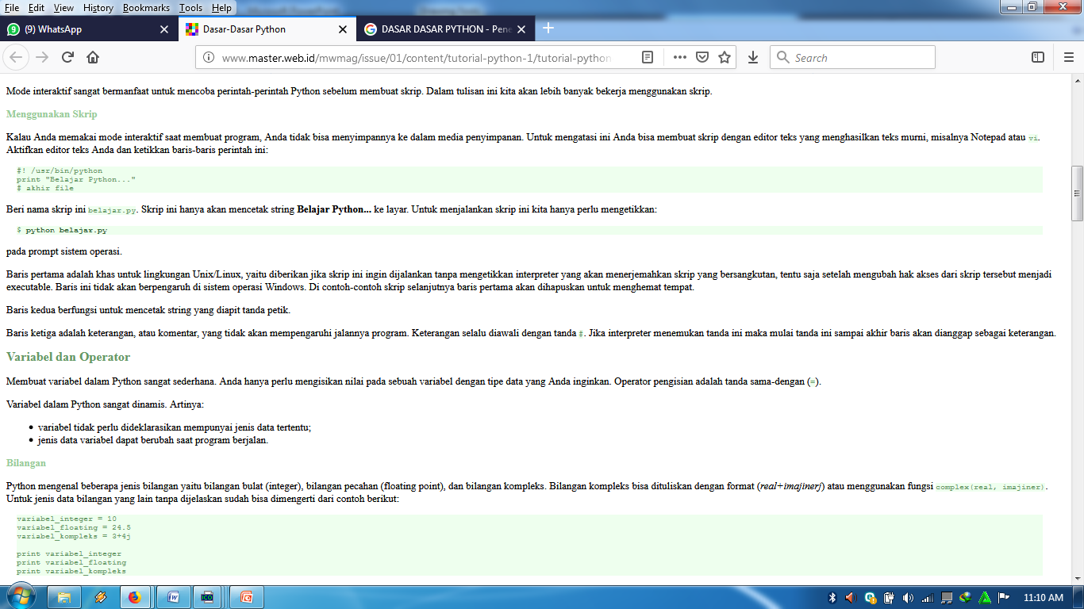

2. Menggunakan Skrip
Kalau Anda memakai mode interaktif saat membuat program, Anda tidak bisa menyimpannya ke dalam media penyimpanan. Untuk mengatasi ini Anda bisa membuat skrip dengan editor teks yang menghasilkan teks murni, misalnya Notepad atau vi. Aktifkan editor teks Anda dan ketikkan baris-baris perintah ini:
Beri nama skrip ini belajar.py. Skrip ini hanya akan mencetak string Belajar Python... ke layar. Untuk menjalankan skrip ini kita hanya perlu mengetikkan:
pada prompt sistem operasi.
Baris pertama adalah khas untuk lingkungan Unix/Linux, yaitu diberikan jika skrip ini ingin dijalankan tanpa mengetikkan interpreter yang akan menerjemahkan skrip yang bersangkutan, tentu saja setelah mengubah hak akses dari skrip tersebut menjadi executable. Baris ini tidak akan berpengaruh di sistem operasi Windows. Di contoh-contoh skrip selanjutnya baris pertama akan dihapuskan untuk menghemat tempat.
Baris kedua berfungsi untuk mencetak string yang diapit tanda petik.
Baris ketiga adalah keterangan, atau komentar, yang tidak akan mempengaruhi jalannya program. Keterangan selalu diawali dengan tanda #. Jika interpreter menemukan tanda ini maka mulai tanda ini sampai akhir baris akan dianggap sebagai keterangan.

Slide 6
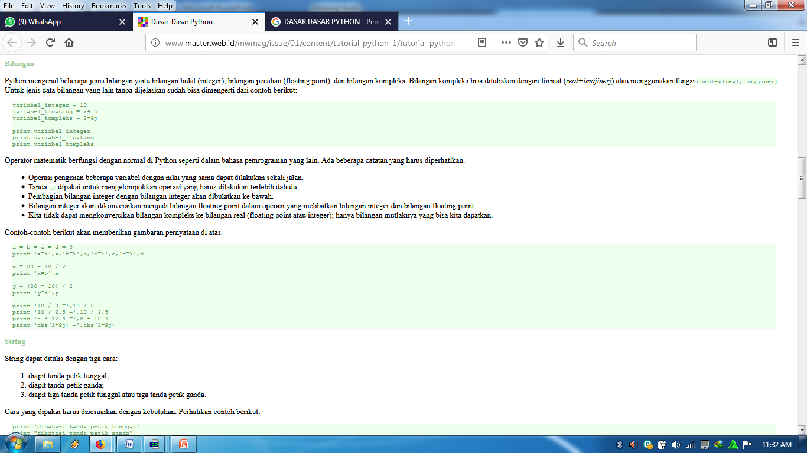
VARIABEL DAN OPERATOR
Membuat variabel dalam Python sangat sederhana. Anda hanya perlu mengisikan nilai pada sebuah variabel dengan tipe data yang Anda inginkan. Operator pengisian adalah tanda sama-dengan (=).
Variabel dalam Python sangat dinamis. Artinya:
variabel tidak perlu dideklarasikan mempunyai jenis data tertentu;
jenis data variabel dapat berubah saat program berjalan.
Bilangan
Python mengenal beberapa jenis bilangan yaitu bilangan bulat (integer), bilangan pecahan (floating point), dan bilangan kompleks. Bilangan kompleks bisa dituliskan dengan format (real+imajinerj) atau menggunakan fungsi complex(real, imajiner). Untuk jenis data bilangan yang lain tanpa dijelaskan sudah bisa dimengerti dari contoh berikut:
Operator matematik berfungsi dengan normal di Python seperti dalam bahasa pemrograman yang lain. Ada beberapa catatan yang harus diperhatikan.
Operasi pengisian beberapa variabel dengan nilai yang sama dapat dilakukan sekali jalan.
Tanda () dipakai untuk mengelompokkan operasi yang harus dilakukan terlebih dahulu.
Pembagian bilangan integer dengan bilangan integer akan dibulatkan ke bawah.
Bilangan integer akan dikonversikan menjadi bilangan floating point dalam operasi yang melibatkan bilangan integer dan bilangan floating point.
Kita tidak dapat mengkonversikan bilangan kompleks ke bilangan real (floating point atau integer); hanya bilangan mutlaknya yang bisa kita dapatkan.

Slide 7
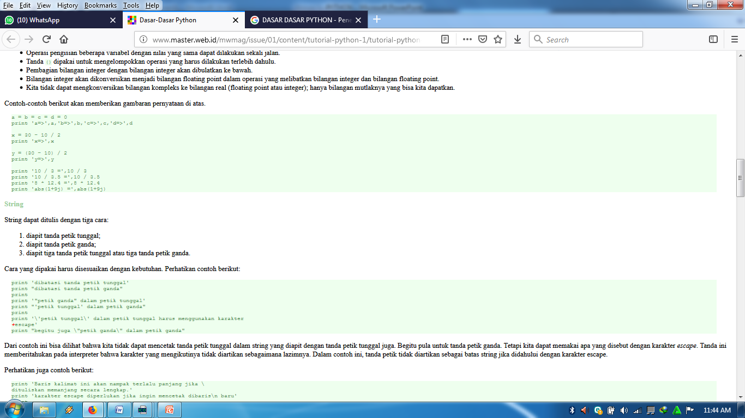
Contoh-contoh berikut akan memberikan gambaran pernyataan di atas.

Slide 8
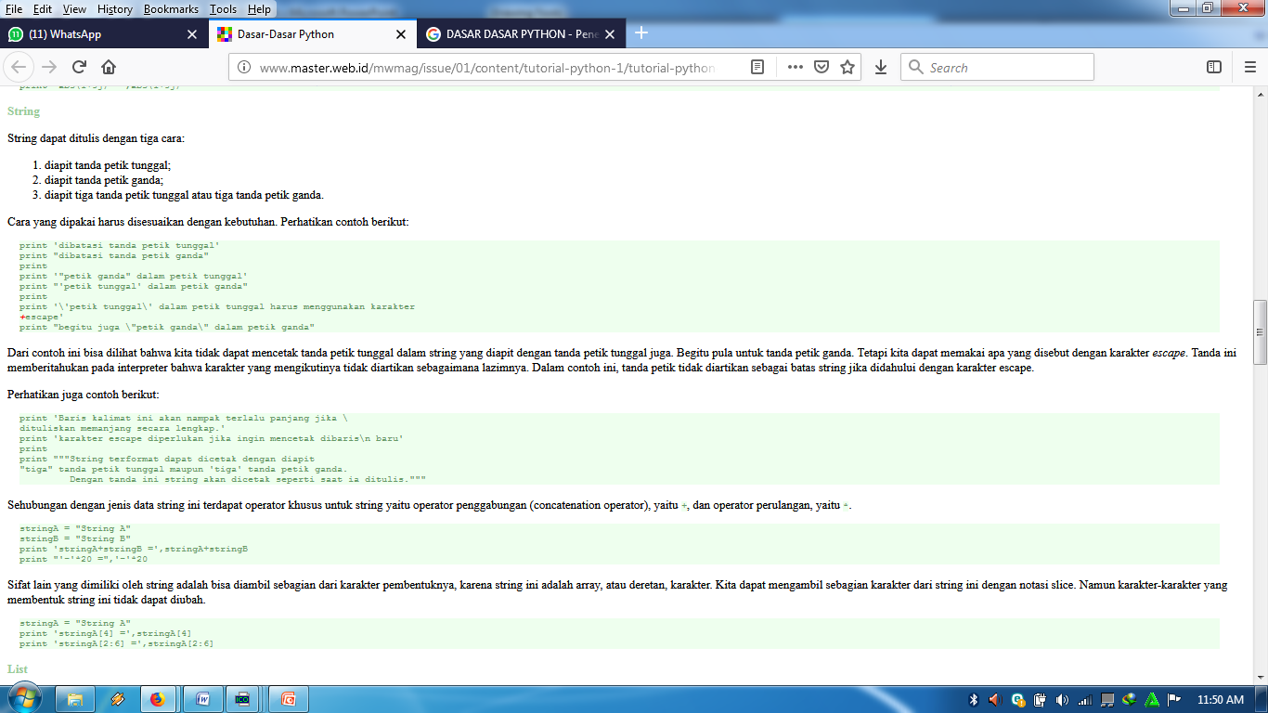
String
String dapat ditulis dengan tiga cara:
1. Diapit tanda petik tunggal;
2. Diapit tanda petik ganda;
3. Diapit tiga tanda petik tunggal atau tiga tanda petik ganda.
Cara yang dipakai harus disesuaikan dengan kebutuhan. Perhatikan contoh berikut:
Dari contoh ini bisa dilihat bahwa kita tidak dapat mencetak tanda petik tunggal dalam string yang diapit dengan tanda petik tunggal juga. Begitu pula untuk tanda petik ganda. Tetapi kita dapat memakai apa yang disebut dengan karakter escape. Tanda ini memberitahukan pada interpreter bahwa karakter yang mengikutinya tidak diartikan sebagaimana lazimnya. Dalam contoh ini, tanda petik tidak diartikan sebagai batas string jika didahului dengan karakter escape.

Slide 9
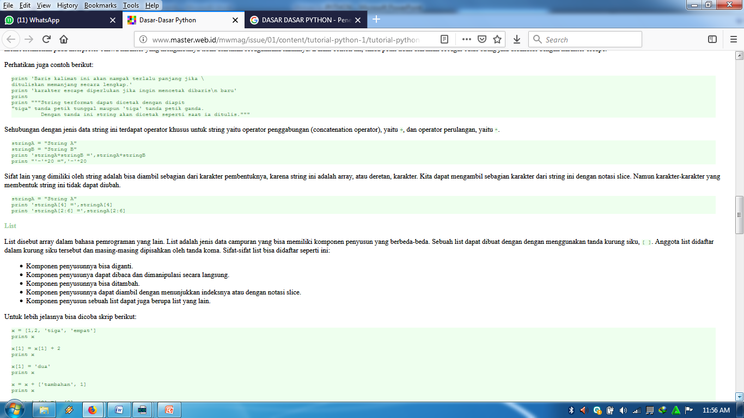
Perhatikan juga contoh berikut:
Sehubungan dengan jenis data string ini terdapat operator khusus untuk string yaitu operator penggabungan (concatenation operator), yaitu +, dan operator perulangan, yaitu *.
Sifat lain yang dimiliki oleh string adalah bisa diambil sebagian dari karakter pembentuknya, karena string ini adalah array, atau deretan, karakter. Kita dapat mengambil sebagian karakter dari string ini dengan notasi slice. Namun karakter-karakter yang membentuk string ini tidak dapat diubah.

Slide 10
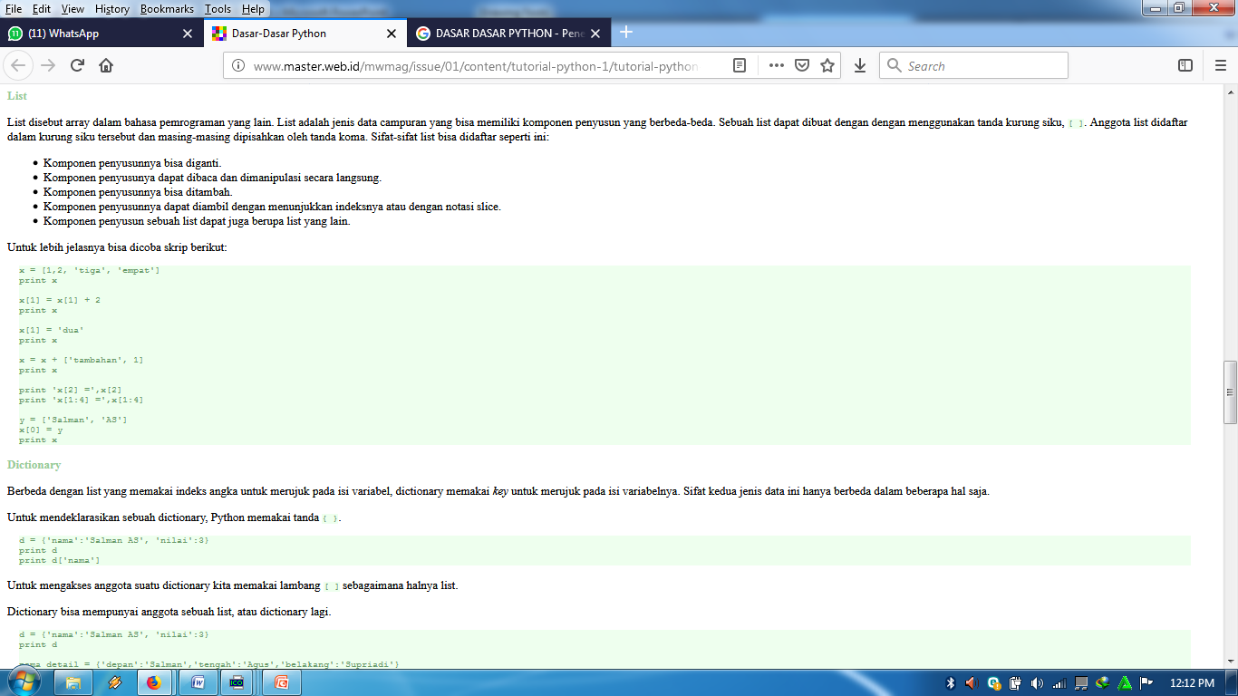
List
List disebut array dalam bahasa pemrograman yang lain. List adalah jenis data campuran yang bisa memiliki komponen penyusun yang berbeda-beda. Sebuah list dapat dibuat dengan dengan menggunakan tanda kurung siku, [ ]. Anggota list didaftar dalam kurung siku tersebut dan masing-masing dipisahkan oleh tanda koma. Sifat-sifat list bisa didaftar seperti ini:
Komponen penyusunnya bisa diganti.
Komponen penyusunya dapat dibaca dan dimanipulasi secara langsung.
Komponen penyusunnya bisa ditambah.
Komponen penyusunnya dapat diambil dengan menunjukkan indeksnya atau dengan notasi slice.
Komponen penyusun sebuah list dapat juga berupa list yang lain.
Untuk lebih jelasnya bisa dicoba skrip berikut:

Slide 11
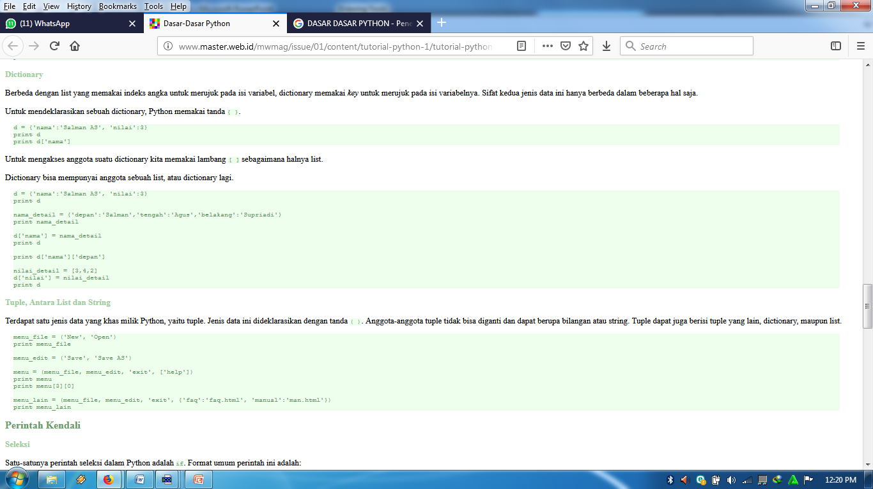
Dictionary
Berbeda dengan list yang memakai indeks angka untuk merujuk pada isi variabel, dictionary memakai key untuk merujuk pada isi variabelnya. Sifat kedua jenis data ini hanya berbeda dalam beberapa hal saja.
Untuk mendeklarasikan sebuah dictionary, Python memakai tanda { }.
Untuk mengakses anggota suatu dictionary kita memakai lambang [ ] sebagaimana halnya list.
Dictionary bisa mempunyai anggota sebuah list, atau dictionary lagi.

Slide 12
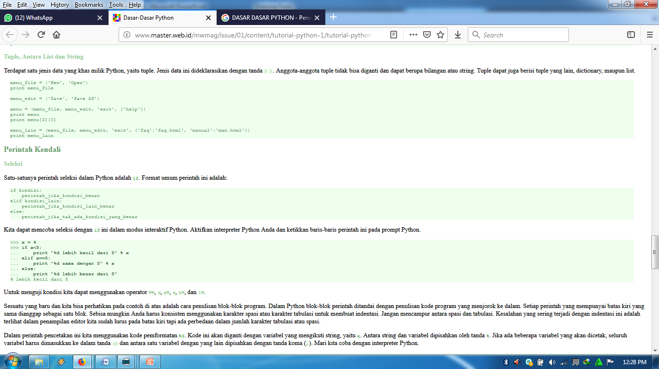
Tuple, Antara List dan String
Terdapat satu jenis data yang khas milik Python, yaitu tuple. Jenis data ini dideklarasikan dengan tanda ( ). Anggota-anggota tuple tidak bisa diganti dan dapat berupa bilangan atau string. Tuple dapat juga berisi tuple yang lain, dictionary, maupun list.

Slide 13
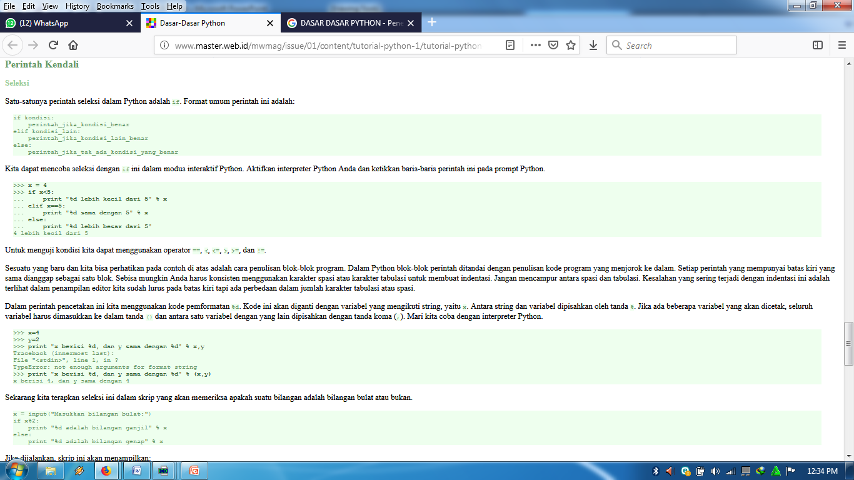
PERINTAH KENDALI
Seleksi
Satu-satunya perintah seleksi dalam Python adalah if. Format umum perintah ini adalah:
Kita dapat mencoba seleksi dengan if ini dalam modus interaktif Python. Aktifkan interpreter Python Anda dan ketikkan baris-baris perintah ini pada prompt Python.
Untuk menguji kondisi kita dapat menggunakan operator ==, <, <=, >, >=, dan !=.

Slide 14
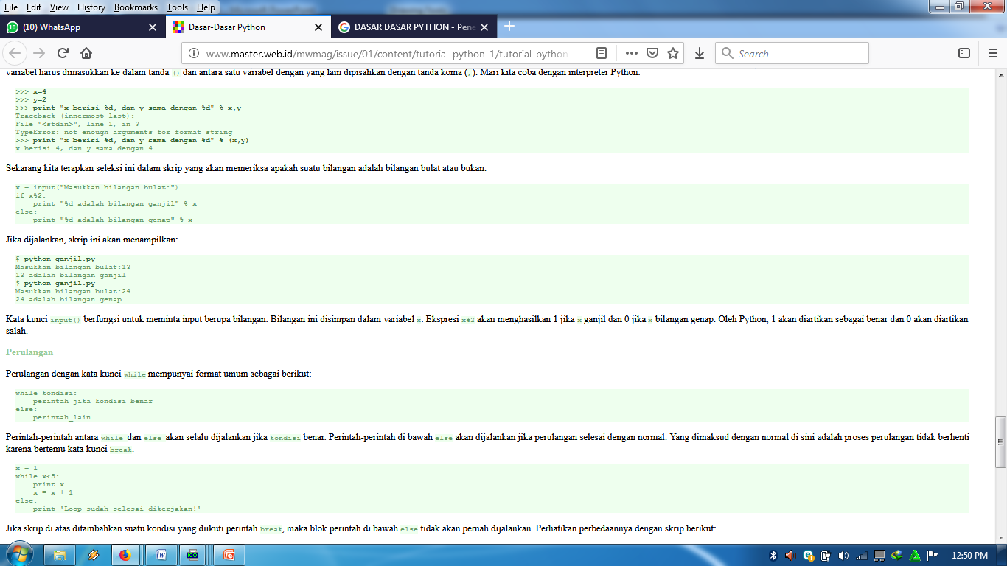
Sesuatu yang baru dan kita bisa perhatikan pada contoh di atas adalah cara penulisan blok-blok program. Dalam Python blok-blok perintah ditandai dengan penulisan kode program yang menjorok ke dalam. Setiap perintah yang mempunyai batas kiri yang sama dianggap sebagai satu blok. Sebisa mungkin Anda harus konsisten menggunakan karakter spasi atau karakter tabulasi untuk membuat indentasi. Jangan mencampur antara spasi dan tabulasi. Kesalahan yang sering terjadi dengan indentasi ini adalah terlihat dalam penampilan editor kita sudah lurus pada batas kiri tapi ada perbedaan dalam jumlah karakter tabulasi atau spasi.
Dalam perintah pencetakan ini kita menggunakan kode pemformatan %d. Kode ini akan diganti dengan variabel yang mengikuti string, yaitu x. Antara string dan variabel dipisahkan oleh tanda %. Jika ada beberapa variabel yang akan dicetak, seluruh variabel harus dimasukkan ke dalam tanda () dan antara satu variabel dengan yang lain dipisahkan dengan tanda koma (,). Mari kita coba dengan interpreter Python.

Slide 15
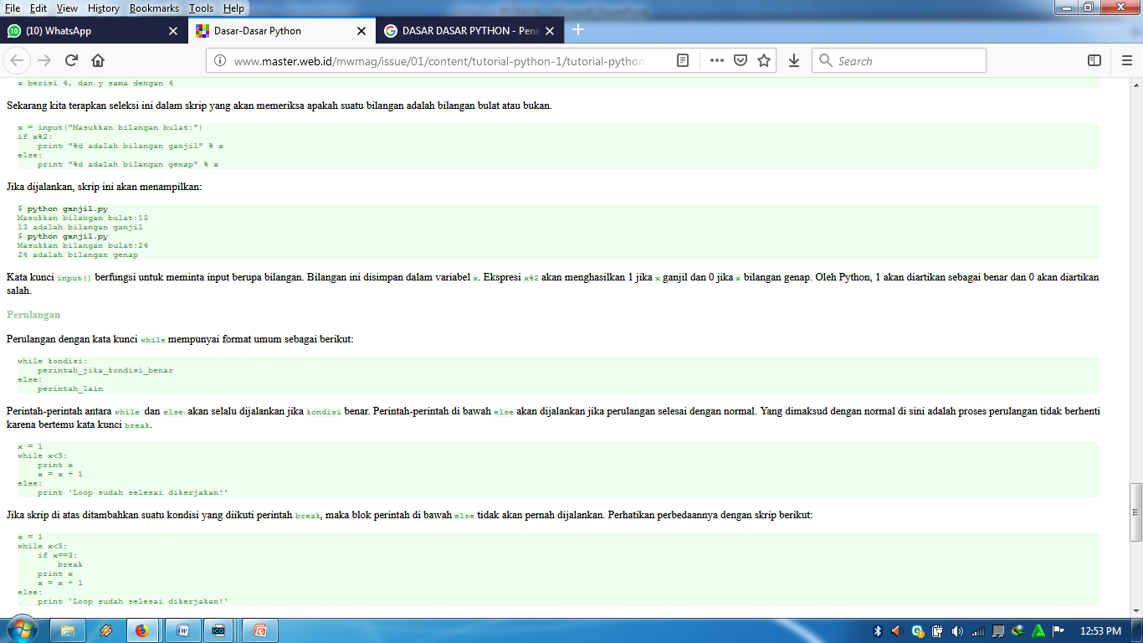
Sekarang kita terapkan seleksi ini dalam skrip yang akan memeriksa apakah suatu bilangan adalah bilangan bulat atau bukan.
Jika dijalankan, skrip ini akan menampilkan:
Kata kunci input () berfungsi untuk meminta input berupa bilangan. Bilangan ini disimpan dalam variabel x. Ekspresi x%2 akan menghasilkan 1 jika x ganjil dan 0 jika x bilangan genap. Oleh Python, 1 akan diartikan sebagai benar dan 0 akan diartikan salah.

Slide 16
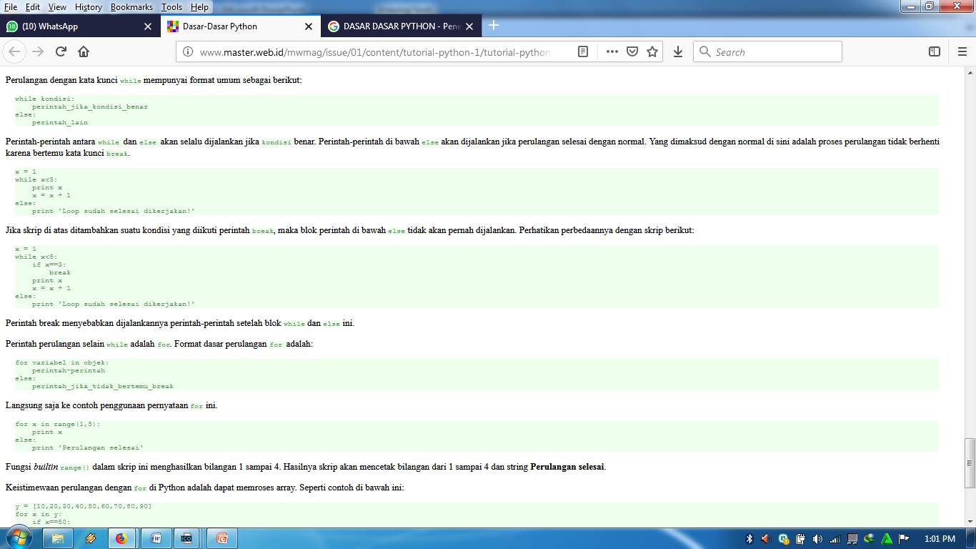
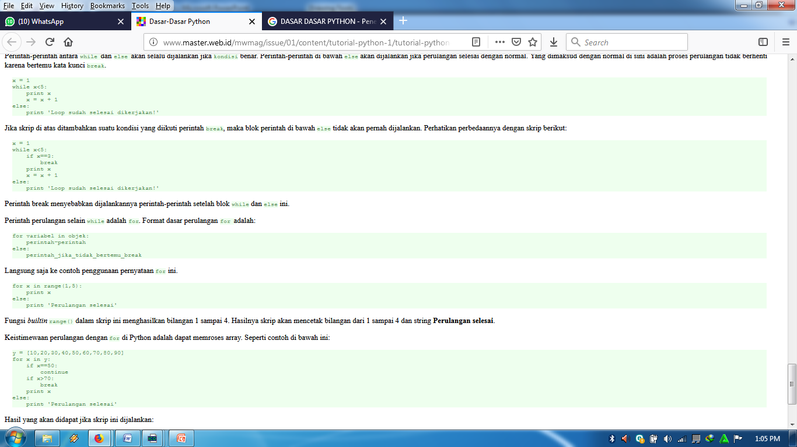
Perulangan
Perulangan dengan kata kunci while mempunyai format umum sebagai berikut:
Perintah-perintah antara while dan else akan selalu dijalankan jika kondisi benar. Perintah-perintah di bawah else akan dijalankan jika perulangan selesai dengan normal. Yang dimaksud dengan normal di sini adalah proses perulangan tidak berhenti karena bertemu kata kunci break.
Perintah break menyebabkan dijalankannya perintah-perintah setelah blok while dan else ini.

Slide 17
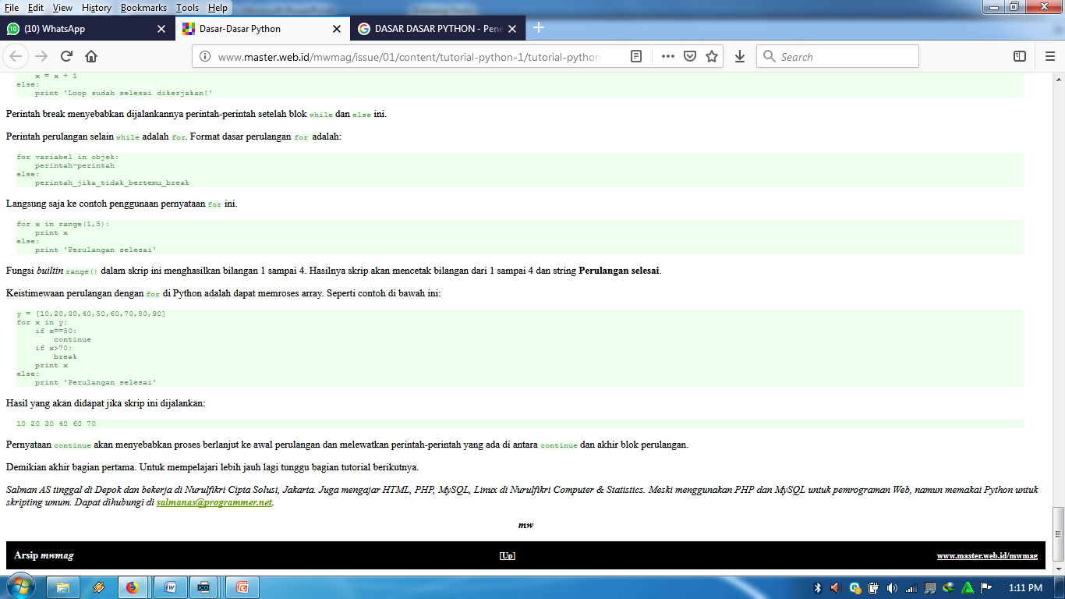
Perintah perulangan selain while adalah for. Format dasar perulangan for adalah:
Langsung saja ke contoh penggunaan pernyataan for ini.
Fungsi builtin range() dalam skrip ini menghasilkan bilangan 1 sampai 4. Hasilnya skrip akan mencetak bilangan dari 1 sampai 4 dan string Perulangan selesai.

Slide 18


Keistimewaan perulangan dengan for di Python adalah dapat memroses array. Seperti contoh di bawah ini:
Hasil yang akan didapat jika skrip ini dijalankan:
Pernyataan continue akan menyebabkan proses berlanjut ke awal perulangan dan melewatkan perintah-perintah yang ada di antara continue dan akhir blok perulangan.

Slide 19
https://www.pradha.id/read/install-python-3-di-windows-10
http://www.master.web.id/mwmag/issue/01/content/tutorial-python-1/tutorial-python-1.html
TERIMAKASIH

